Slide 1
Спартакиада- 2017-2018 учебного года
Спортивное обозрение

Slide 2
Спортивно-оздоровительные мероприятия и соревнования 2017-2018.
Бегом по «Золотому кольцу»
Эстафета имени В.В. Терешковой
«Призывник России»
«Шиповка юных» (Осень)
«КЭС- баскет»
Лыжные гонки
Мини-футбол
«Шиповка юных» (весна)
Эстафета, посвященная 9 мая

Slide 3
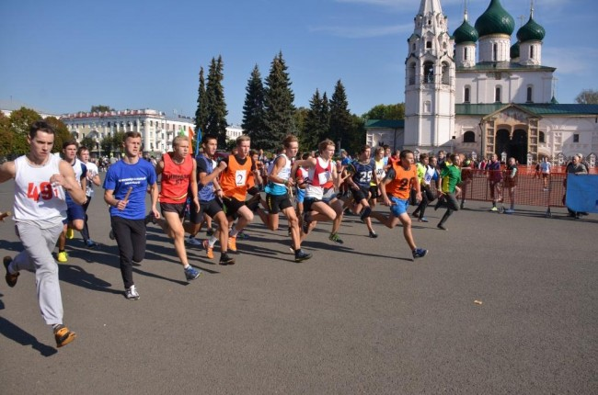
Эстафеты

Slide 4
«Призывник России»

Slide 5
Спортивно-оздоровительные мероприятия и соревнования 2017-2018.
«Кубок школы» (футбол, баскетбол, пионербол)
Спортивный марафон
«Мама, папа, я –спортивная семья»
Праздник снега
Турнир по хоккею
Олимпиада по физкультуре
День здоровья

Slide 6
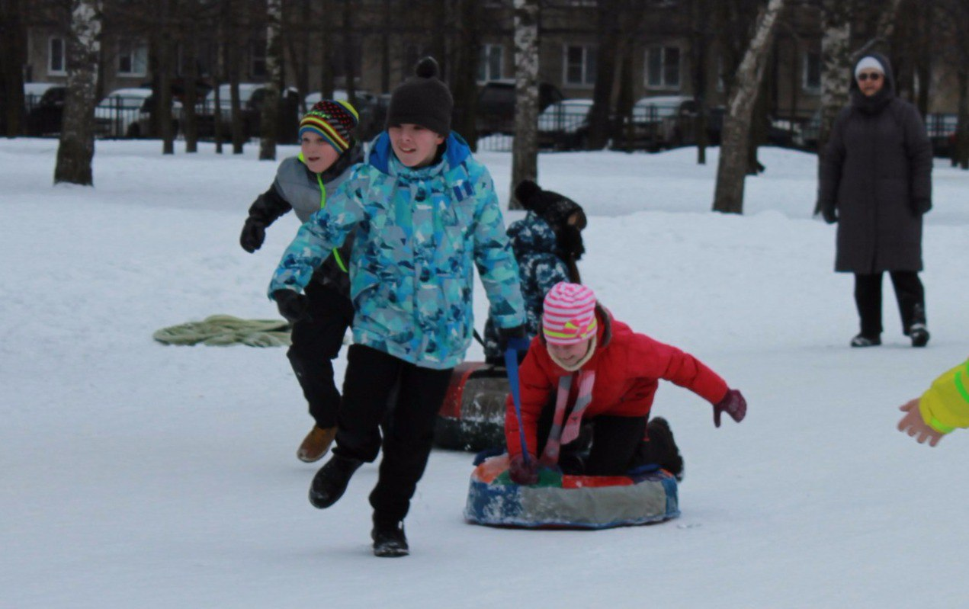
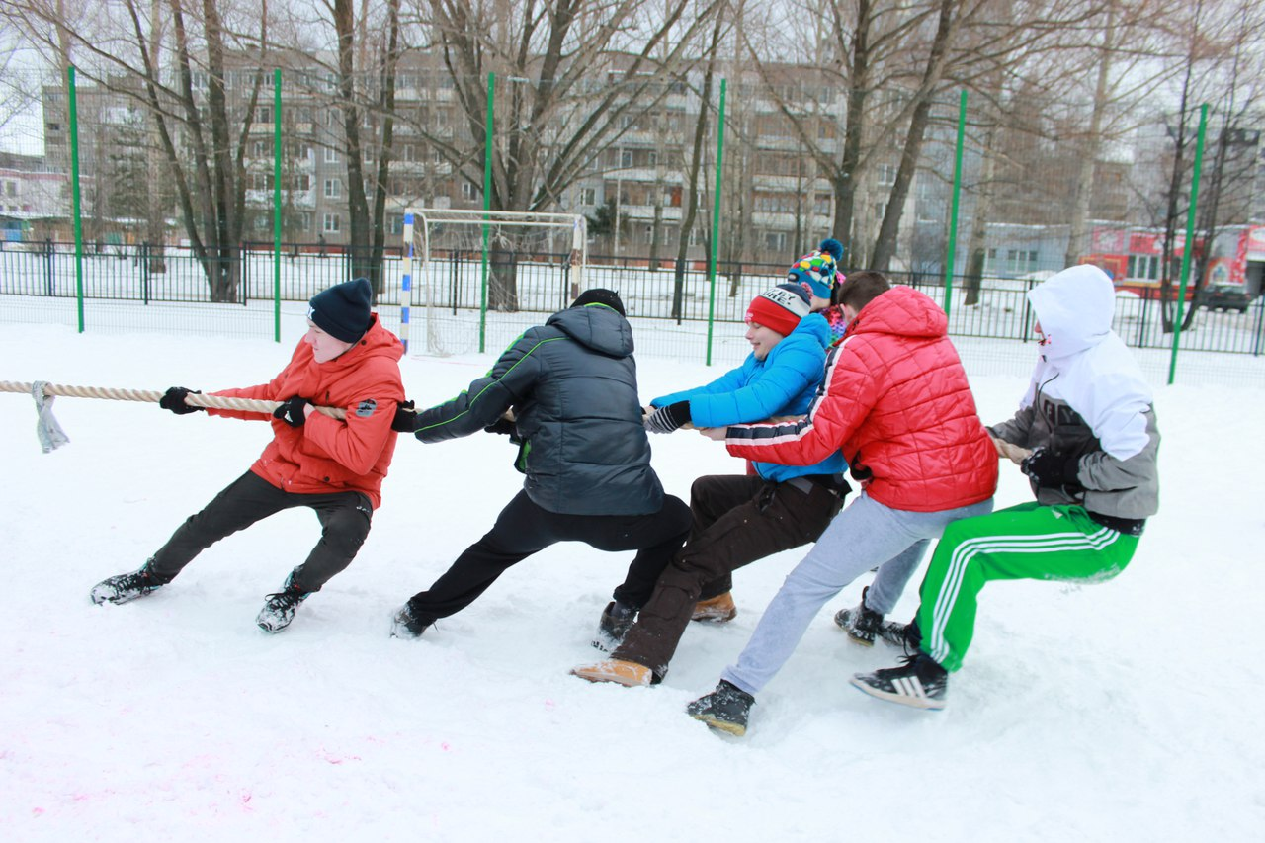
День здоровья

